Slide 1
Unidad de observación y variables

Slide 2
Unidad de observación
La unidad de observación es una estación de servicios situada en Lima Metropolitana y que operó vendiendo Gasolina 90 y/o Diésel B5 S-50 en los años 2017 y 2018.
Se selecciona trabajar con estos combustibles ya que son lo de mayor venta en Lima y en el país.
Se considera que la estación de servicios opera si reporta precios para estos combustibles en el intervalo de tiempo analizado.

Slide 3
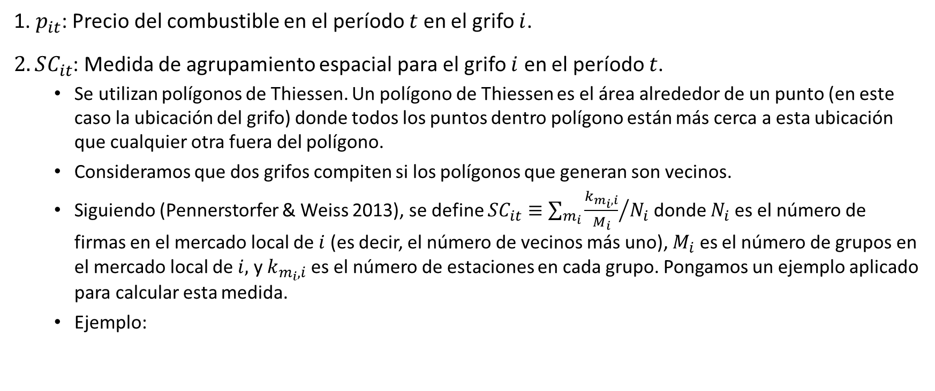
Variables
1. $p_{it}$: Precio del combustible en el período $t$ en el grifo $i$.
$2. SC_{it}$: Medida de agrupamiento espacial para el grifo $i$ en el período $t$.
Se utilizan polígonos de Thiessen. Un polígono de Thiessen es el área alrededor de un punto (en este caso la ubicación del grifo) donde todos los puntos dentro polígono están más cerca a esta ubicación que cualquier otra fuera del polígono.
Consideramos que dos grifos compiten si los polígonos que generan son vecinos.
Siguiendo (Pennerstorfer & Weiss 2013), se define $SC_{it}≡{\sum_{m_{i}}{\frac{k_{m_{i},i}}{M_{i}}}}/{N_{i}}$donde $N_{i}$ es el número de firmas en el mercado local de $i$ (es decir, el número de vecinos más uno), $M_{i}$ es el número de grupos en el mercado local de $i,$ y $k_{m_{i},i}$ es el número de estaciones en cada grupo. Pongamos un ejemplo aplicado para calcular esta medida.
Ejemplo:

Slide 4
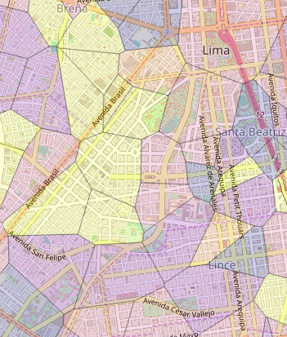





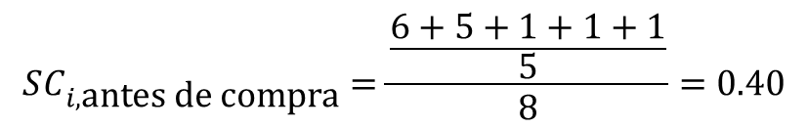


Medida de agrupamiento espacial - Antes
Para Grifo localizado en polígono con línea roja (Grifo Pecsa luego de la adquisición).
Se tienen 5 grupos vecinos
5
$N_{i}=8$ (tiene 7 estaciones vecinas)
6
$$k_{m_{Repsol},i}=6$$
4
$$k_{m_{Primax−1},i}=5$$
Color | Bandera
Azul | Pecsa
Morado | Primax
Rojo | Repsol
Naranja | Petroperú
Amarillo | Independiente
3
1
2
1
$$k_{m_{Primax−2},i}=1$$
1
$M_{i}=5$
1
1
$$k_{m_{,Pecsa},i}=1$$
2
$$k_{m_{,independiente},i}=1$$
5
4
3
$$SC_{i,\text{antes} \text{de} \text{compra}}=\frac{\frac{6+5+1+1+1}{5}}{8}=0.40$$

Slide 5

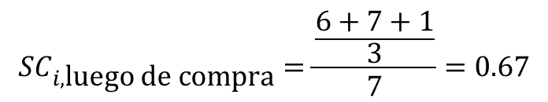




Medida de agrupamiento espacial - Después
Para Grifo localizado en polígono con línea roja (Grifo Pecsa luego de la adquisición).
Se pasa de 5 grupos a 3
5
$N_{i}=8$ (tiene 7 estaciones vecinas)
6
$$k_{m_{Repsol},i}=6$$
4
Color | Bandera
Azul | Pecsa
Morado | Primax
Rojo | Repsol
Naranja | Petroperú
Amarillo | Independiente
3
7
2
1
$$k_{m_{Primax},i}=7$$
6
$M_{i}=3$
1
1
2
$$k_{m_{,independiente},i}=1$$
5
4
3
$$SC_{i,\text{luego} \text{de} \text{compra}}=\frac{\frac{6+7+1}{3}}{7}=0.67$$

Slide 6
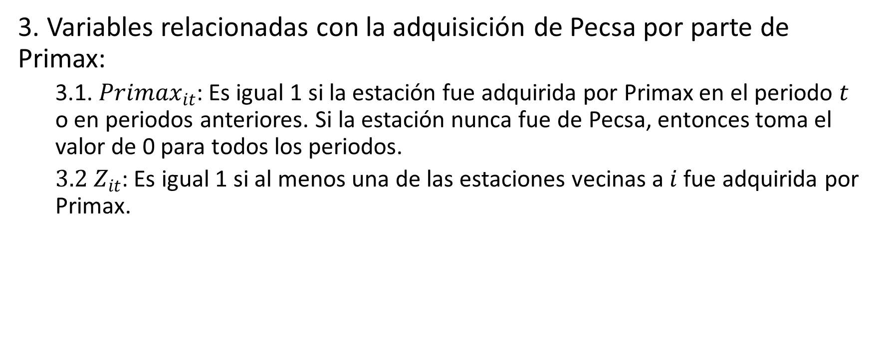
Variables
3. Variables relacionadas con la adquisición de Pecsa por parte de Primax:
3.1. $Primax_{it}$: Es igual 1 si la estación fue adquirida por Primax en el periodo $t$ o en periodos anteriores. Si la estación nunca fue de Pecsa, entonces toma el valor de 0 para todos los periodos.
$3.2 Z_{it}$: Es igual 1 si al menos una de las estaciones vecinas a $i$ fue adquirida por Primax.

Slide 7
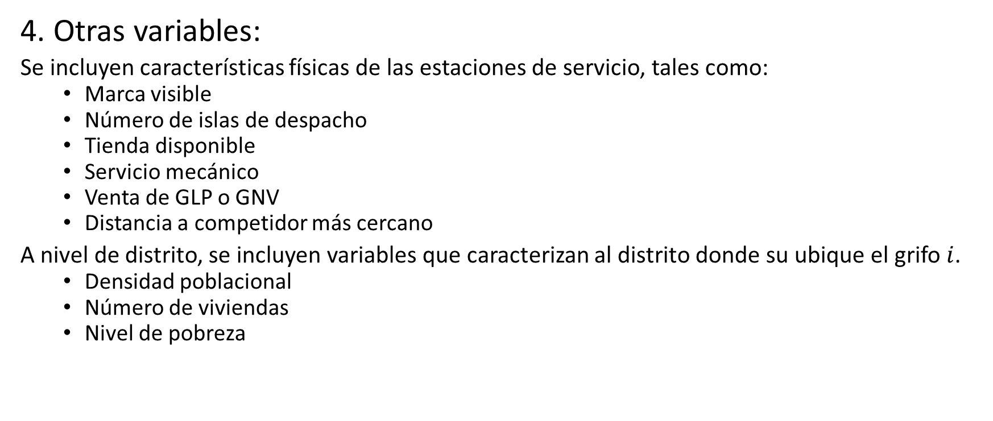
Variables
4. Otras variables:
Se incluyen características físicas de las estaciones de servicio, tales como:
Marca visible
Número de islas de despacho
Tienda disponible
Servicio mecánico
Venta de GLP o GNV
Distancia a competidor más cercano
A nivel de distrito, se incluyen variables que caracterizan al distrito donde su ubique el grifo $i$.
Densidad poblacional
Número de viviendas
Nivel de pobreza

